Slide 1
Unternehmensrechnung 2014
Teil 1
Mag. Helmut Bauer
BHAK 1 Salzburg
h.bauer@schule.at

Slide 2
Aufgaben des Rechnungswesens
Aufzeichnung aller betrieblichen
Vorgänge
Information für interessierte Personen
Bereitstellung von Unterlagen für die Steuerung betrieblicher Vorgänge
Kontrolle der Wirt-schaftlichkeit und Rentabilität
Überwachung des betrieblichen Ge-schehens
Aufbau eines Berichtswesen zur aktuellen Information für die Unternehmens-leitung

Slide 3
Aufgaben des Rechnungswesens
Dokumentations- Informations-
funktion
Planungs- und
Entscheidungs-funktion
Kontroll-
funktion
Berichts-
funktion
Aufzeichnung aller betrieblichen
Vorgänge
Information für interessierte Personen
Bereitstellung von Unterlagen für die Steuerung betrieb-licher Vorgänge
Kontrolle der Wirt-schaftlichkeit und Rentabilität
Überwachung des betrieblichen Ge-schehens
Aufbau eines Berichtswesen zur aktuellen Information für die Unternehmens-leitung

Slide 4
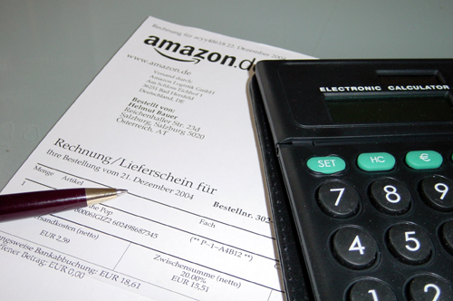
4 Teilbereiche des Rechnungswesens
Aufzeichnungen der Geschäftsfälle
Ermittlung Ge-winnes/Verlustes
Grundlage für die Berechnung der Preise
Darstellung und Auswertung der Zahlen des Rechnungs-wesens
Planung zukünftiger Ereignisse aufgrund der gewonnenen Zahlen

Slide 5
4 Teilbereiche des Rechnungswesens
Buchführung
Kosten-rechnung
Betriebliche
Statistik
Planungs-rechnung
Aufzeichnungen der Geschäftsfälle
Ermittlung des Gewinnes / Verlustes
Grundlage für die Berechnung der Preise
Darstellung und Auswertung der Zahlen des Rechnungswesens
Planung zukünftiger Ereignisse aufgrund der gewonnenen Zahlen

Slide 6
Wer muss eine doppelte Buchführung führen?
Einnahmen- Ausgabenrechnung
Steuerliche Pauschalierung
Doppelte Buchführung

Slide 7
Wer ist an unserem Unternehmen interessiert?
Gewinn
1
Entwicklung d. UN
2
Arbeitsplätzen
3
Zahlungsfähigkeit
4
Ordnungsmäßigkeit der Buchführung
5
Richtigkeit der Steuerzahlungen
6
Notes:
Tafelunterstützung natürlich notwendig - Auflösung Kto. 208 nicht vergessen! - Darstellen

Slide 8
Wer ist an unserem Unternehmen interessiert?
Eigentümer
Gewinn
1
Unternehmens-
leitung
Entwicklung d. UN
2
Belegschaft
Arbeitsplätzen
3
Gläubiger
Zahlungsfähigkeit
4
Steuerberater
Ordnungsmäßigkeit der Buchführung
5
Bund, Land,
Gemeinde...
Richtigkeit der Steuerzahlungen
6
Notes:
Tafelunterstützung natürlich notwendig - Auflösung Kto. 208 nicht vergessen! - Darstellen

Slide 9
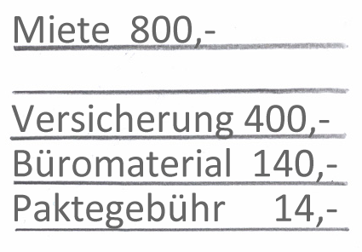
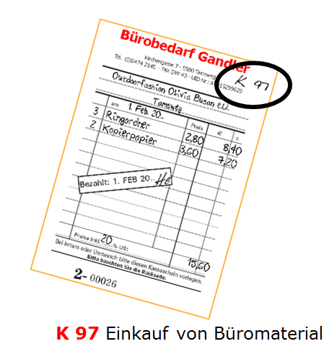
Formvorschriften

Slide 10
Eintragungen in Bücher und Aufzeichnungen
Eintragungen
Eintragungen
Zwischenräume
Bareinnahmen
Barausgaben
Eintragungen
ü

Slide 11
Führen von Büchern und Aufzeichnungen
Überblick
Lebende Sprache
Protokollierung
Aufbewahrung
Datenträger
Elektronisches Radierverbot
Nachvollziehbarkeit
ü

Slide 12
Bezeichnung der Konten – Buchungen und Belege
Bezeichnung der Konten
Buchungen und Belege

Slide 13
Eintragungen in Bücher und Aufzeichnungen
Eintragungen
fortlaufend
zeitgerecht
vollständig
erfassen
Eintragungen
dürfen nicht
leicht löschbar
sein
Zwischenräume
nicht leer lassen
Bareinnahmen
Barausgaben
täglich
Einzeln
festhalten
Eintragungen
dürfen nicht unleserlich
gemacht werden
ü

Slide 14
Führen von Büchern und Aufzeichnungen
Überblick
Aufzeichnungen
& Bücher über
Geschäftsfälle
müssen
übersichtlich
geführt werden
Lebende Sprache
Aufzeichnungen sind
in einer lebenden
Sprache zu führen
Protokollierung
der Datenerfassung
und Änderungen
ist notwendig
Datenträger
dürfen verwendet werden
Elektronisches Radierverbot
Veränderungen müssen
ersichtlich sein
Aufbewahrung
Aufzeichnungen
sind sieben
Jahre aufzube-
wahren
Nachvollziehbarkeit
Geschäftsfälle sollen
nachvollziehbar sein
ü

Slide 15
Bezeichnung der Konten – Buchungen und Belege
Bezeichnung der Konten
soll erkennen lassen, welche
Geschäftsfälle erfasst wurden
Buchungen und Belege
Der Zusammenhang zwischen Beleg
und Buchung muss durch Verweise
Erkennbar sein

Slide 16
Einnahmen- Ausgabenrechnung – Die wichtigsten Ausgaben/Einnahmen
Einnahmen | Ausgaben
Einnahmen | Ausgaben
Einnahmen | Ausgaben

Slide 17
Einnahmen- Ausgabenrechnung – Die wichtigsten Ausgaben/Einnahmen
Einnahmen | Ausgaben
Verkäufe | Werbung, Wareneinkauf Lebensmittel
Burger | Miete, Gehälter,
Getränke etc.
Einnahmen | Ausgaben
Mitgliedsbeiträge | Reinigung/Techniker, Personal,
Getränke Bar | Miete, Wasser (Dusche)…
Einnahmen | Ausgaben
Verkäufe/Umsatz | Einkauf Holz, Personalkosten,
Möbel | Energiekosten, Transportkosten…

Slide 18
Belege als Grundlage der Aufzeichnung - Buchung
WIR
Wareneinkauf
Warenverkauf
Lieferant
Kunde
Belege
Belege

Slide 19
Belege als Grundlage der Aufzeichnung - Buchung
WIR
Wareneinkauf
Warenverkauf
Lieferant
Kunde
Belege
Belege
Eingangsrechnung - E
Wir erhalten eine Rechnung
Ausgangsrechnung - AR
Wir versenden eine Rechnung
Kassabeleg - K
Wir zahlen bar
Kassabeleg - K
Der Kunde bezahlt bar
Bankbeleg - B
Kontoauszug
Sonstiger Beleg - S
Gutschriften

Slide 20
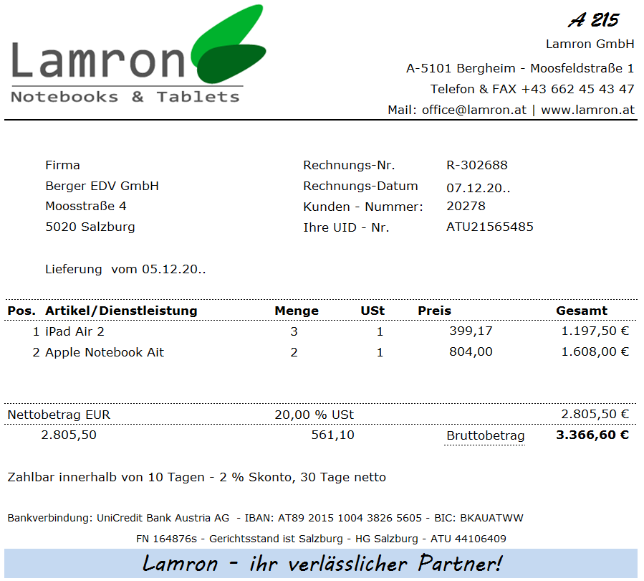
Belegerkennung – Analyse eines Beleges
WIR
Unser Unternehmen: Lamron – Handel mit Notebooks & Tablets
Fragen:
Verkäufer:
Käufer:
Rechnungsdatum:
Lieferdatum:
Nettopreis
Bank des Verkäufers:
Steuerbetrag:
Bis wann muss spätestens bezahlt
werden?
Kundennummer:

Slide 21
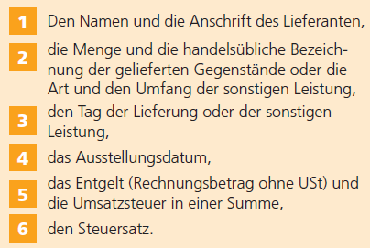
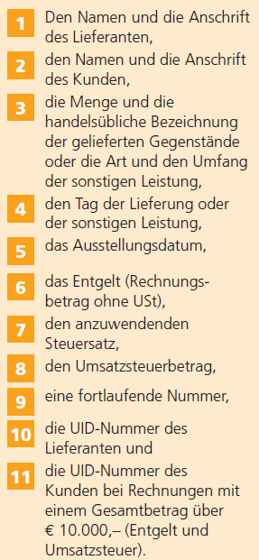
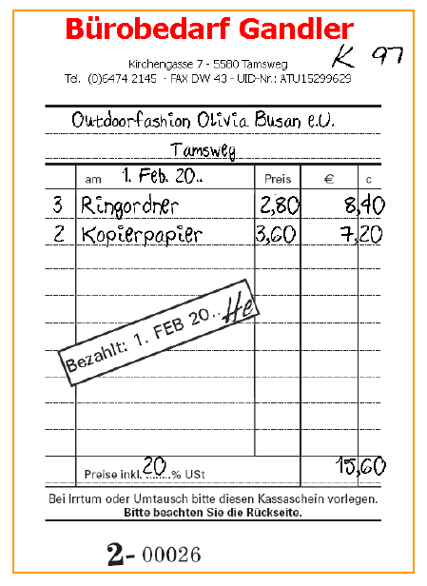
Rechnungen – formale Bestimmungen
Kleinbetragsrechnungen
Bei Rechnungen, deren Gesamtbetrag (Entgelt und Umsatzsteuer) € 400,— nicht übersteigt, genügen neben dem Ausstellungsdatum folgende Angaben:

Slide 22
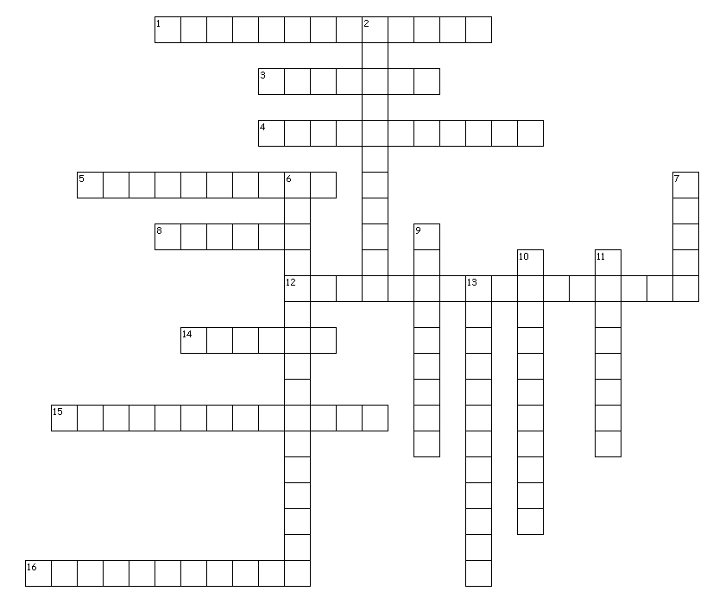
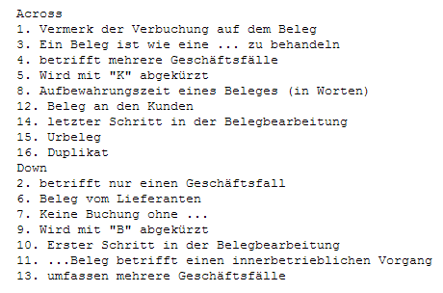
Belege
Lösung:

Slide 23
Lösungen
Originalbeleg Urbeleg
Ersatzbeleg Duplikat
Einzelbeleg betrifft nur einen Geschäftsfall
Sammelbeleg betrifft mehrere Geschäftsfälle
Beleg Keine Buchung ohne ...
Urkunde Ein Beleg ist wie eine ... zu behandeln
Vorkontierung Vermerk der Verbuchung auf dem Beleg
sieben Aufbewahrungszeit eines Beleges (in Worten)
Eingangsrechnung Beleg vom Lieferanten
Ausgangsrechnung Beleg an den Kunden
Kassabeleg Wird mit "K" abgekürzt
Bankbeleg Wird mit "B" abgekürzt
Beleganfall Erster Schritt in der Belegbearbeitung
Ablage letzter Schritt in der Belegbearbeitung
Sammelbelege umfassen mehrere Geschäftsfälle
Interner ...Beleg betrifft einen innerbetrieblichen Vorgang
Lösung: Stefan Raab

Slide 24
Die Umsatzsteuer
Vor-
steuer
Umsatz-
steuer
WIR
Lieferant
Wareneinkauf
Warenverkauf
Kunde
Wir zahlen:
Wir erhalten:
:
Handelsware 200,--
+ 20 % USt
:
Handelsware 400,--
+ 20 % USt
Schuld gegenüber Finanzamt:

Slide 25
Die Umsatzsteuer – Videos Youtube
Geschichte
https://www.youtube.com/watch?v=Xj9K_VSVfwM
Funktionsweise
https://www.youtube.com/watch?v=vZTgjLlbBYE

Slide 26
Umsatzsteuer vs. Vorsteuer
Vor-
steuer
Umsatz-
steuer
WIR
Lieferant
Waren
Waren
Kunde
Wir zahlen:
Wir erhalten:
Ware: € 1.000,--
Vorsteuer 20 %: € 200,--
Betrag: € 1.200,--
Ware: € 2.000,--
UST 20 %: € 400,--
Betrag: € 2.400,--
Umsatzsteuer 400,-- (Verbindlichkeit)
- Vorsteuer 200,-- (Forderung)
Zahllast FA 200,-- (insgesamt: Verbindlichkeit)

Slide 27
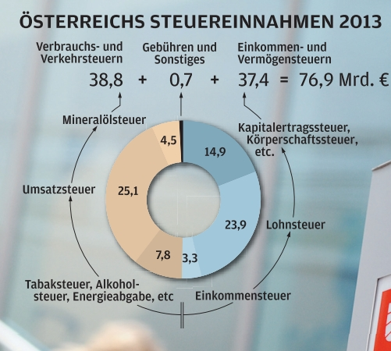
Steuereinnahmen 2013

Slide 28
Beispiel: Jungholz
Das Gemeindegebiet von Jungholz ist auf Straßenverbindungen nur über Bayern, also das Staatsgebiet Deutschlands, erreichbar und wird daher auch als österreichische bzw. Tiroler Exklave bezeichnet. Einwohnerzahl: 300 – 3 Banken – höchste Bankendichte Österreich
Notes:
der richtige Buchungssatz wird durch Überlegen der folgenden Folie gezeigt.

Slide 29
Einnahmen-Ausgaben-Rechnung
Aufzeichnungen im Rahmen einer Einnahmen-Ausgaben-Rechnung:
Kassabuch
Bankbuch
Waren- eingangs-
buch
Anlagen- ver- zeichnis
Erfolgsermittlung
Betriebseinnahmen
- Betriebsausgaben
- Abschreibung Gewinn (Verlust)

Slide 30
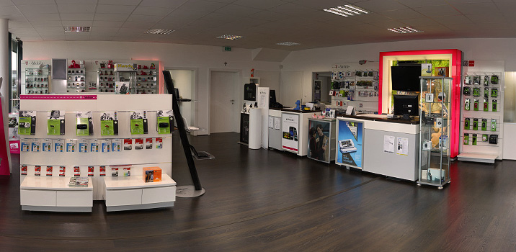
Anlagegegenstände vs. Handelsware – Beispiel Handy Shop
Markieren Sie…
Anlagevermögen mit einem A
Handelsware mit einem H

Slide 31
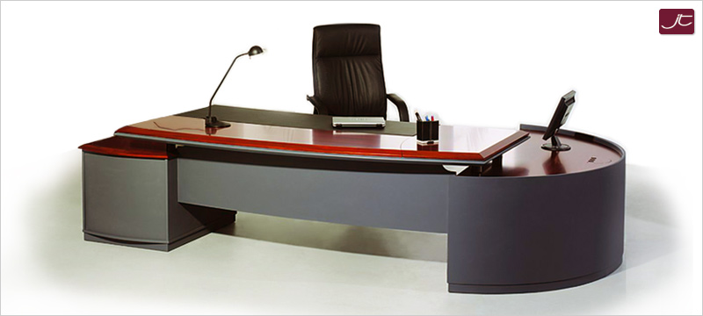
Die Abschreibung – Grundbegriffe am Beispiel „Chefschreibtisch“
15.2.2015 Anschaffung eines Computers um € 740,-- + 20 % Ust, Installation des Computers: € 60,- + 20 % USt
Nutzungsdauer: 4 Jahre, Inbetriebnahme am 16.2.2015
Nutzungsdauer
Wann endet die Nutzungsdauer?
Abschreibungsbasis
Von welchem Wert wird die Abschreibung berechnet?
Wie hoch ist die Abschreibung in Prozenten?
Wie hoch ist die Abschreibung?
Wie hoch ist der Buchwert am 31.12.2016?
Abschreibungssatz
Abschreibungsbetrag
Buchwert

Slide 32
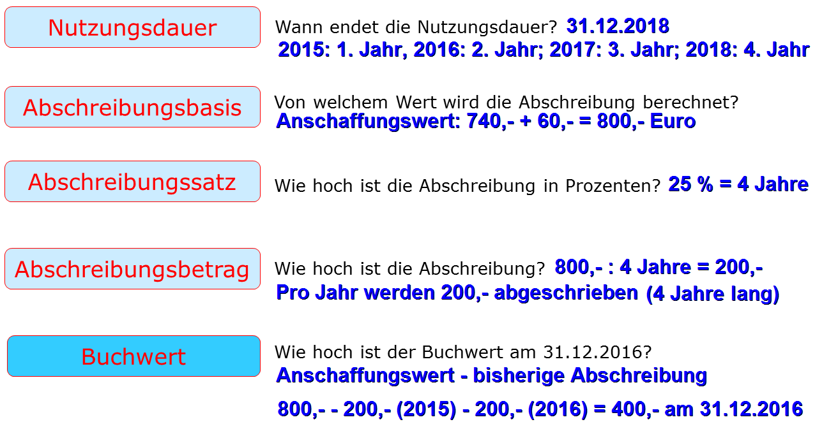
Die Abschreibung – Grundbegriffe am Beispiel „Chefschreibtisch“ Lösung
15.2.2015 Anschaffung eines Computers um € 740,-- + 20 % Ust, Installation des Computers: € 60,- + 20 % USt
Nutzungsdauer: 4 Jahre, Inbetriebnahme am 16.2.2015

Slide 33
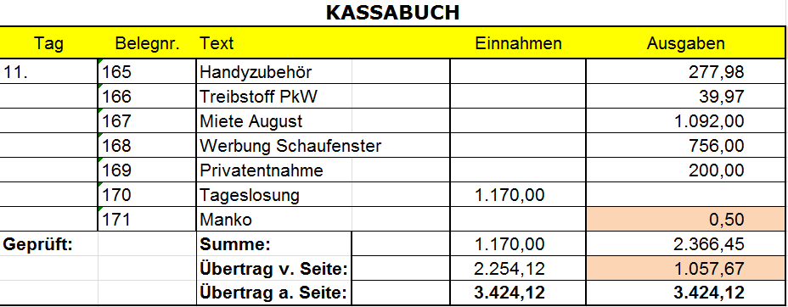
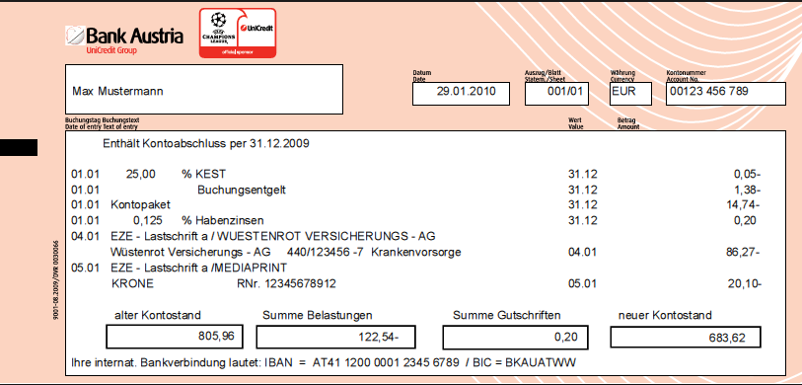
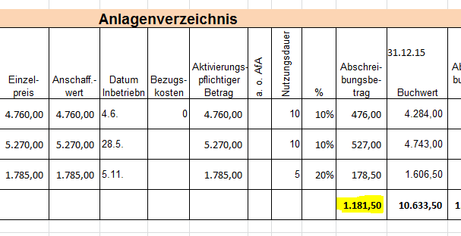
Ermittlung Gewinn/Verlust - Überblick
Kassabuch
Erfolgsermittlung
Betriebseinnahmen
- Betriebsausgaben
- Abschreibung Gewinn (Verlust)
{
Bankbuch
Bankbuch = Kontoauszüge
Anlageverzeichnis

